Slide 1
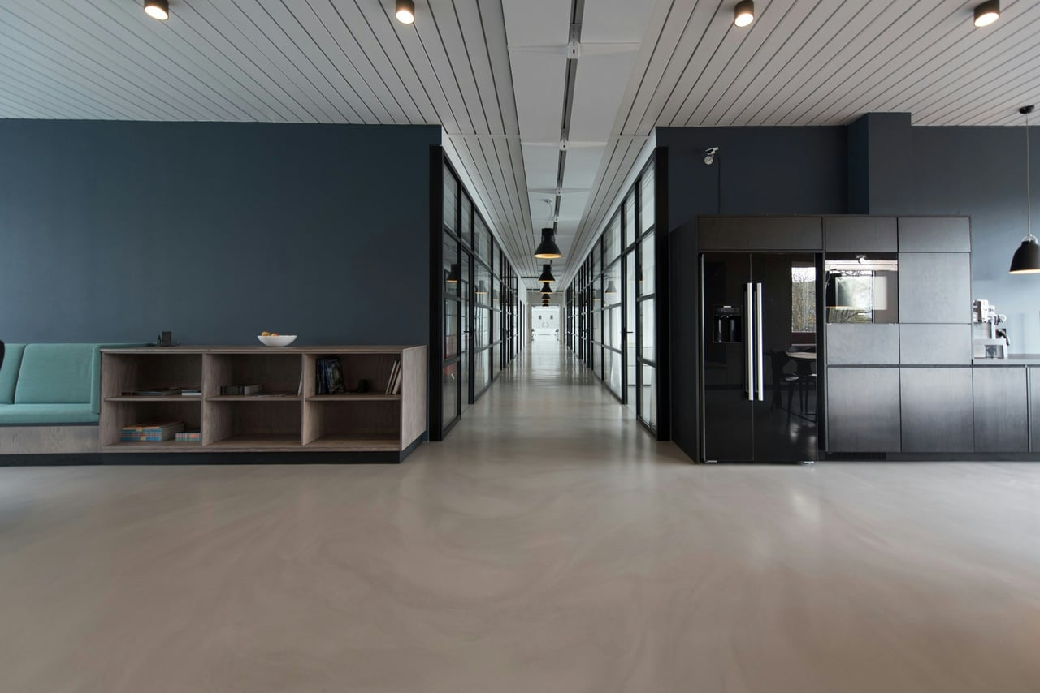
CREDEAL
CREDEAL CORPORATE PARTNERS
BASIC IM
성수 IT밸리 130억대 단독 통사옥
단독통사옥
단독통사옥
130억대
130억대
박사옥 기업부동산팀장 | CREDEAL CORPORATE PARTNERS
CRE-2026-HQ-02
1

Slide 2
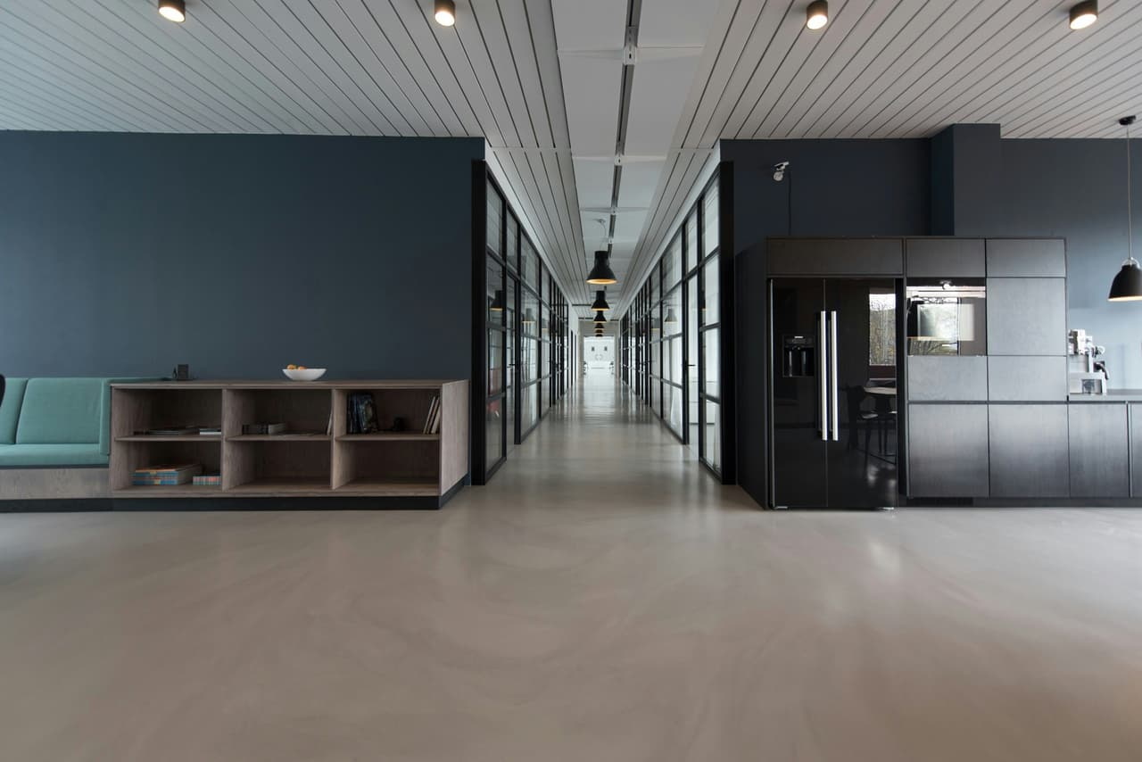
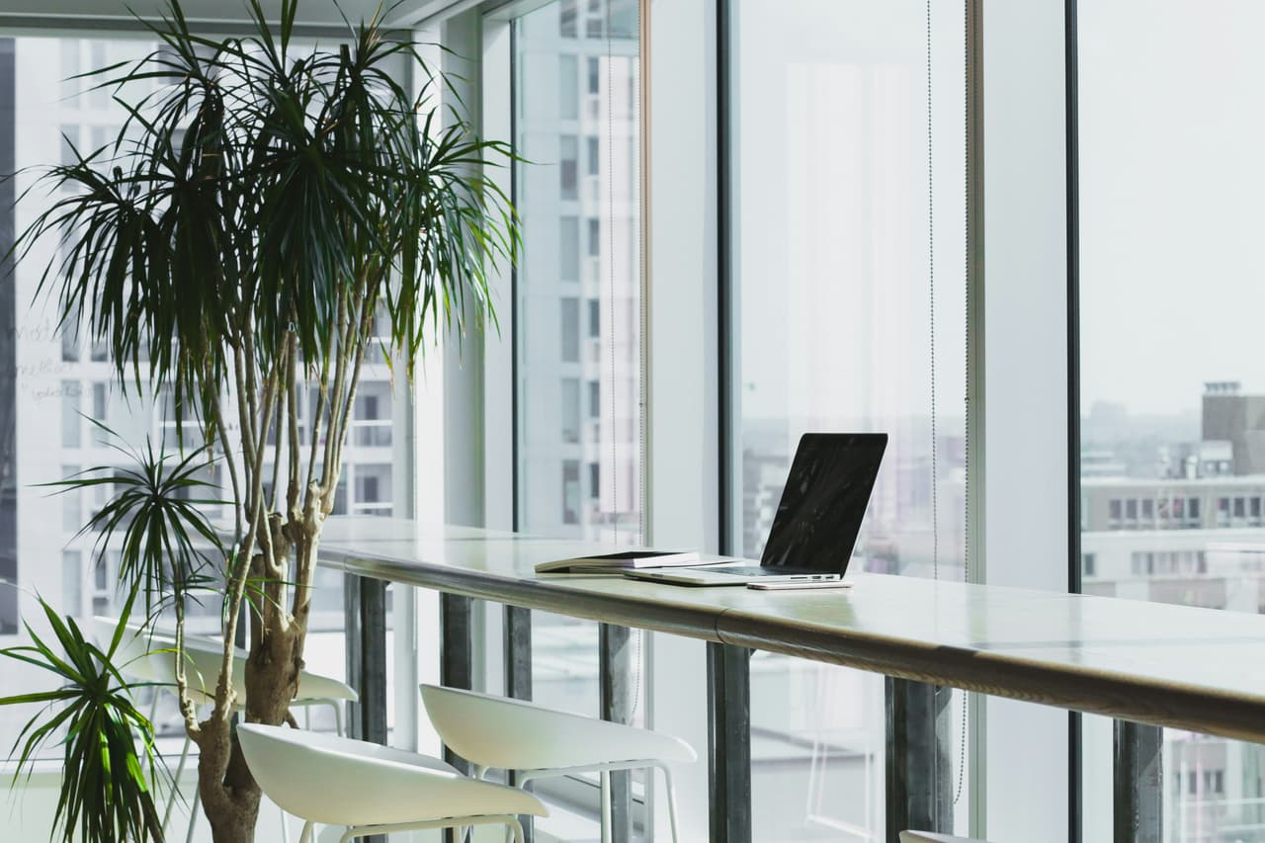
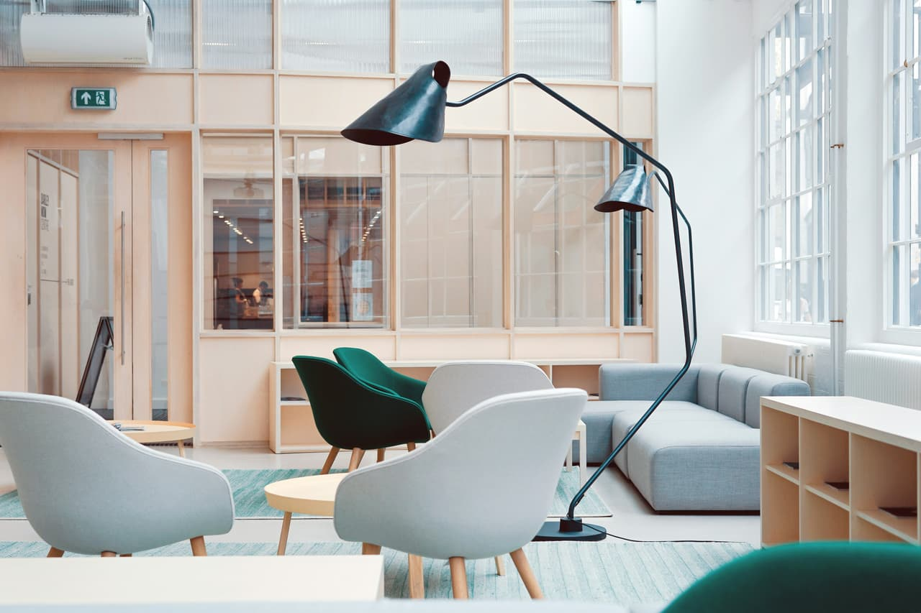
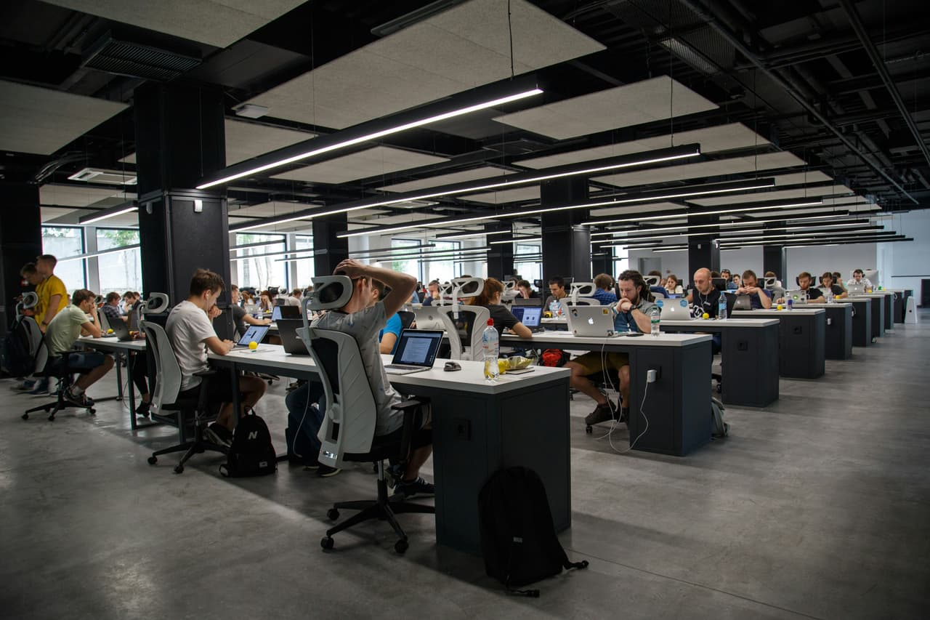
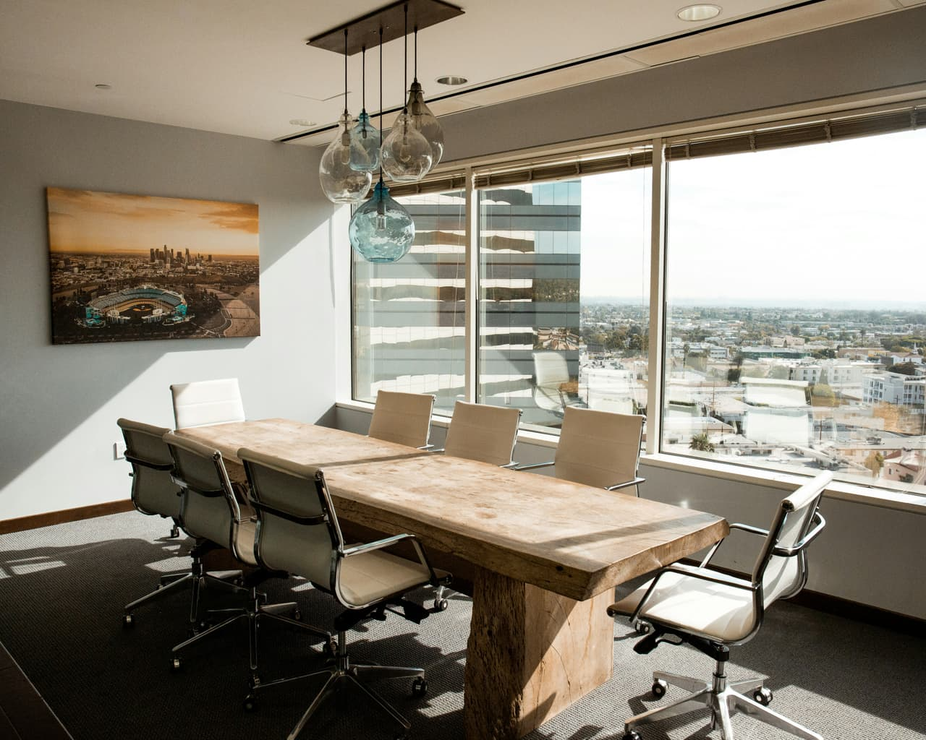
02
Gallery
건물 사진
테라코타 & 노출콘크리트 모던 사옥 전경
1층 브랜드 쇼룸 및 타운홀 미팅 라운지
기준층 층고 4.2m 개방형 오픈 오피스
지하 1층 층고 4.5m 대형 스튜디오
서울숲 조망 루프탑 테라스 정원
CRE-2026-HQ-02
2

Slide 3
03
Summary
핵심 투자 지표
데이터 등급
소재지
자산유형
A
성수권역
단독통사옥
CRE-2026-HQ-02
3

Slide 4
04
Disclaimer
표기 기준 및 면책
데이터 출처 표기
면책 조항
✓ 공부확인
등기부·대장 등 공적 장부 직접 확인
1.00
본 자료는 투자 권유가 아니며, 기재된 정보의 정확성을 보증하지 않습니다.
★ 전문가검증
세무사·감정평가사 등 전문가 확인
0.95
▲ 매도인고지
매도인이 구두 또는 서면으로 고지
0.65
● 중개인입력
중개인 현장 조사 및 경험 기반 입력
0.60
◇ AI추정·가정
시나리오 분석 및 AI 모델 추정
0.30
CREDEAL CORPORATE PARTNERS · CRE-2026-HQ-02
CRE-2026-HQ-02
4

